Slide 1
İLETİŞİM
BECERİLERİ

Slide 2
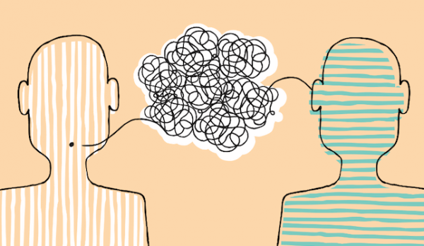
İletişim Nedir?
Duygu ve düşüncelerin karşı taraftaki kişiye konuşma, yazı, işaret, jest ve mimik gibi çeşitli yollarla aktarılması sürecidir.

Slide 3
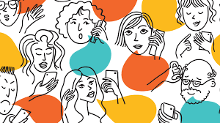
İletişim Nedir?
Kişi, sosyal çevrede sağlıklı ve mutlu bir yaşam sürmek için çevresindekilere iletişime geçer.
Ayrıca ruhsal bedensel ihtiyaçları gidermek için iletişim oldukça gereklidir.

Slide 4
İletişim Türleri
Sözlü İletişim
Yazılı İletişim
Sözsüz İletişim

Slide 5
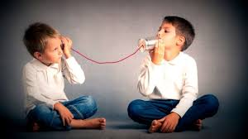
Sözlü İletişim
Sözlü iletişim, günlük hayatta daima kurduğumuz iletişimdir.
İnsanlarla konuşmak, dil aracılığı ile iletişim kurmak sözlü iletişime örnek verilebilir.
Sözlü iletişim; insanların duygularını, düşüncelerini ve bilgilerini sözlü yollarla başkalarına aktarması olarak ifade edilebilir.

Slide 6
Yazılı İletişim
Yazılı iletişim, konuşabileceğimiz ortamların bulunmadığı veya konuşamadığımız durumlarda kullandığımız iletişim türüdür.
Herhangi bir konuda duygu, düşünce, izlenim ve görüşlerin, kurallarına uygun olacak şekilde kullanılarak kağıda yazılarak dökülmesi demektir.

Slide 7
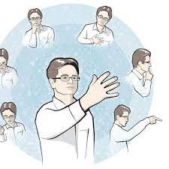
Sözsüz İletişim
Sözel olmayan sözsüz iletişim, başkalarına bilgi iletmek için beden dili, jest ve yüz ifadelerinin kullanılmasıdır.

Slide 8
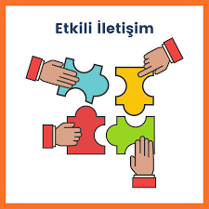
Etkili İletişim
Etkili iletişim karşı tarafın hem sözel hem beden dilimizi kullanarak istenilen doğrultuda karar verme ve harekete geçmesini sağlayan bir iletişim biçimidir.

Slide 9
Etkili İletişim
Etkili İletişim İçin Gerekenler:
Hoşgörülü olmak
Karşımızdakini dinlemek
Empati kurmak
Ön yargılarımızdan arınmış olmak
Olumlu ve olumsuz eleştirilere açık olmak
Beden dili, göz teması, ses ayarı ve hitap şekline dikkat etmek

Slide 10
Ben Dili
Ben dili, bireyin karşılaştığı davranış ve durum karşısında bireysel tepkisini, kendi duygu ve düşüncelerini açıklayan ifade şeklindir.
Kendimizi “ben”li cümlelerle anlattığımız zaman karşımızdakini incitmemiş, fakat kendi mesajlarımızı da vermiş oluruz.
Örneğin: Senin bu davranışın beni incitti, üzüldüm!

Slide 11
Ben Dili
Ben dili örnekler:
Dikkatsiz olman beni çok üzüyor.
Bu davranışların beni kırıyor.
Dün sınıfta seni göremeyince hem üzüldüm hem de telaşlandım.
Böyle davranarak beni üzüyorsun.

Slide 12
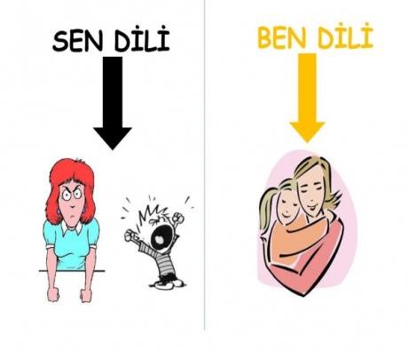
Sen Dili
“Sen” dili suçlama içerir ve karşımızdaki kişi doğal bir savunmaya geçer.
Dolayısıyla sonuç anlaşılamama, tartışma, kavgaya kadar gidebilir.
Örneğin: Sen hatalısın! Çok yanlış davranıyorsun!

Slide 13
Sen Dili
Sen dili örnekler:
Çok konuşuyorsun.
Beni çok beklettin.
Ödevi yapmamışsın.
Sınavlarında başarısız oluyorsun.

Slide 14
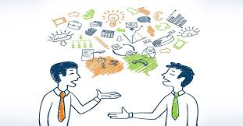
Etkili İletişim
İletişim Kurarken Yaptığımız Hatalar:
Kendi sorunlarımızla karşılık vermek
Nutuk çekmek, öğüt vermek
Tenkit etmek, yüksek tonda konuşmak
Acımazca eleştirmek

Slide 15
Etkili İletişim
İletişim Kurarken Yaptığımız Hatalar:
Konuyu farklı noktalara taşımak
Bütünden kopmak
Suçlayıcı bir dil kullanmak
Alaycı bakmak
Yargılayıcı olmak

Slide 16
Etkili İletişim
İyi Bir Dinleyicinin Özellikleri:
Konuşan kişinin sözünü kesmeden dinler.
Dinlerken vereceği cevaba odaklı dinlemez.
Göz teması kurar ve önemsediğini gösterir.

Slide 17
Etkili İletişim
İyi Bir Dinleyicinin Özellikleri:
Karşısındaki insana saygı gösterir.
Karşısındaki kişi ile empati kurmaya çalışır.
Birikim kazanmanın yollarından birinin de dinleme olduğunu bilir.

